Slide 1
Organizování
Ladislava Kuchynková
dle přednášky prof. Blažka

Slide 2
Osnova přednášky
Organizace a trh
- outsourcing, sdružování organizací
2. Organizační struktura
- procesní a útvarová
3. Parametry organizační struktury
- dělba práce, rozpětí řízení, dělba pravomoci
4. Faktory ovlivňující organizační strukturu

Slide 3
ORGANIZACE A TRH
Cílem je maximalizace užitku
Efektivní realizace výrobků a služeb
Zdroje vlastní a z externího prostředí … optimální proporce
Náklady, riziko, kvalita tržního prostředí
ORGANIZACE
Outsourcing … specializace
Integrace … komplexnost
TRH

Slide 4
KRITÉRIA OUTSOURCINGU
Existuje na trhu více dodavatelů produktu? ANO
Je produkt dodáván i konkurentům dané organizace? NE
Existuje na trhu převis nabídky? ANO
Je specifičnost produktu velká? NE
Je produkt u dodavatele realizován ve velkém rozsahu? ANO
Je produkt v dané organizaci realizován ve velkém rozsahu? NE
Patří realizace produktu ke klíčovým kompetencím dané organizace? NE
Je tržní prostředí kultivované? ANO

Slide 5
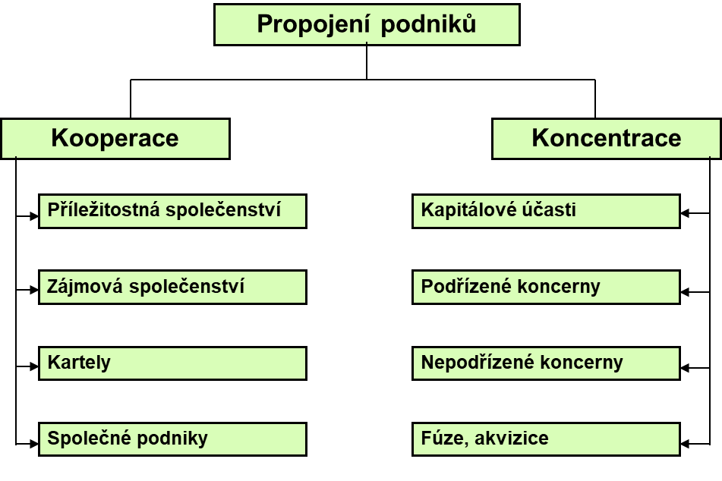
SDRUŽOVÁNÍ ORGANIZACÍ

Slide 6
2. ORGANIZAČNÍ STRUKTURA
Procesní + útvarová
Procesní struktura … soubor činností, procesů
Primární, abstraktnější, dynamičtější
Útvarová struktura … soubor pracovních míst a vztahů mezi nimi
Sekundární, princip jednoty vedení – hierarchie,
grafické zobrazení … organizační schéma

Slide 7
PROCESNÍ STRUKTURA

Slide 8
ÚTVAROVÁ STRUKTURA
– prvky, vztahy, stupeň řízení, útvary, rozpětí řízení
1.
2.
3.
4.

Slide 9
STUPEŇ ŘÍZENÍ
U
druhý
první
U₁
U₂
U₃
U₄
nultý

Slide 10
STUPEŇ ORGANIZOVANOSTI
Efekt organizovanosti
E_{max}
Stupeň organizovanosti
Nedostatečná
organizovanost
S_{opt}
Nadměrná
organizovanost

Slide 11
STUPEŇ ORGANIZOVANOSTI
pravidla
pravidla
vedoucí
pravidla
vedoucí
vedoucí
pracovník
pracovník
pracovník
Model A
Model B
Model C
(mechanistický) (organický)

Slide 12
3. PARAMETRY ORGANIZAČNÍ STRUKTURY
Dělba práce
… seskupování činností dle principu funkční a předmětné specializace
Rozpětí řízení
… počet přímo podřízených pracovníků vedoucímu
Dělba pravomoci
… tradiční a cílově-programové útvarové struktury

Slide 13
DĚLBA PRÁCE - funkční specializace … podobnost činností
vývoj
nákup
výroba I
výroba II
výroba III
prodej
výrobek 1
A₁₁
A₁₂
A₁₃
A₁₄
A₁₅
A₁₆
výrobek 2
A₂₁
A₂₂
A₂₃
A₂₄
A₂₅
A₂₆
výrobek 3
A₃₁
A₃₂
A₃₃
A₃₄
A₃₅
A₃₆
výrobek 4
A₄₁
A₄₂
A₄₃
A₄₄
A₄₅
A₄₆
výrobek 5
A₅₁
A₅₂
A₅₃
A₅₄
A₅₅
A₅₆

Slide 14
DĚLBA PRÁCE - předmětná specializace … návaznost činností
vývoj
nákup
výroba I
výroba II
výroba III
prodej
výrobek 1
A₁₁
A₁₂
A₁₃
A₁₄
A₁₅
A₁₆
výrobek 2
A₂₁
A₂₂
A₂₃
A₂₄
A₂₅
A₂₆
výrobek 3
A₃₁
A₃₂
A₃₃
A₃₄
A₃₅
A₃₆
výrobek 4
A₄₁
A₄₂
A₄₃
A₄₄
A₄₅
A₄₆
výrobek 5
A₅₁
A₅₂
A₅₃
A₅₄
A₅₅
A₅₆

Slide 15
DĚLBA PRÁCE – kombinace obou specializací
vývoj
nákup
výroba I
výroba II
výroba III
prodej
výrobek 1
A₁₁
A₁₂
A₁₃
A₁₄
A₁₅
A₁₆
výrobek 2
A₂₁
A₂₂
A₂₃
A₂₄
A₂₅
A₂₆
výrobek 3
A₃₁
A₃₂
A₃₃
A₃₄
A₃₅
A₃₆
výrobek 4
A₄₁
A₄₂
A₄₃
A₄₄
A₄₅
A₄₆
výrobek 5
A₅₁
A₅₂
A₅₃
A₅₄
A₅₅
A₅₆

Slide 16
DĚLBA PRÁCE – funkční a předmětná specializace
FUNKČNÍ SPECIALIZACE
GEN. ŘEDITEL
ŠTÁBNÍ
ÚTVAR
ŠTÁBNÍ
ÚTVAR
ŠTÁBNÍ
ÚTVAR
ŠTÁBNÍ
ÚTVAR
ÚTVAR
VÝVOJE
ÚTVAR
NÁKUPU
ÚTVAR
VÝROBY 1
ÚTVAR
VÝROBY 2
ÚTVAR
VÝROBY 3
ÚTVAR
PRODEJE
PŘEDMĚTNÁ SPECIALIZACE
GEN. ŘEDITEL
ŠTÁBNÍ ÚTVAR
DIVIZE 1
DIVIZE 2
DIVIZE 3
DIVIZE 4
DIVIZE 5

Slide 17
DĚLBA PRÁCE - kombinace
Generální ředitel
Štábní útvar A
Štábní útvar B
Divize 1
Výroba tramvají
Divize 2
Výroba elektrických lokomotiv
Divize 3
Výroba zařízení pro jadernou energetiku
Divize 4
Výroba kotlů
Provoz 11
Výroba motorů
Provoz 12
Výroba podvozků
Provoz 13
Montáž
Provoz 41
Výroba kotlů na tuhá paliva
Provoz 42
Výroba kotlů na plynná paliva
funkční specializace
předmětná specializace

Slide 18
DĚLBA PRÁCE – funkční a předmětná specializace
Funkční specializace
- Úspory z rozsahu … snížení nákladů na výkonné činnosti
Nutnost značné kooperace … zvýšení nákladů na řídící činnosti
Předmětná specializace
Nižší produktivita práce … zvýšení nákladů na výkonné činnosti
Autonomní útvary (tzv. divize) … snížení nákladů na řídící činnosti

Slide 19
ROZPĚTÍ ŘÍZENÍ
průměrné rozpětí 2,84

Slide 20
ROZPĚTÍ ŘÍZENÍ
průměrné rozpětí 6

Slide 21
ROZPĚTÍ ŘÍZENÍ
Výkonnost vedoucího pracovníka
Podíl času vynakládaného vedoucím na jiné činnosti než řízení podřízených
Výkonnost, kvalifikace a motivace podřízených
Míra samostatnosti podřízených
Různorodost, opakovatelnost a složitost práce podřízených
Stupeň organizovanosti
Intenzita a kvalita horizontálních vztahů
Stupeň podpory ze strany štábních útvarů
Stupeň automatizace řízení
Prostorové rozmístění aj.

Slide 22
DĚLBA PRAVOMOCI – tradiční útvarové struktury
LINIOVÁ STRUKTURA

Slide 23
DĚLBA PRAVOMOCI – tradiční útvarové struktury
FUNKCIONÁLNÍ STRUKTURA

Slide 24
DĚLBA PRAVOMOCI – tradiční útvarové struktury
LINIOVĚ-ŠTÁBNÍ STRUKTURA
liniové útvary
štábní útvary

Slide 25
DĚLBA PRAVOMOCI – cílově-programové útvarové struktury
PROJEKTOVÁ KOORDINACE
Liniový vedoucí
Koordinátor projektu
Útvar A
Útvar B
Útvar C
Útvar D
Útvar E
Útvar F

Slide 26
DĚLBA PRAVOMOCI – cílově-programové útvarové struktury
PROJEKTOVÁ STRUKTURA
Liniový vedoucí
Útvar A
Útvar B
Útvar C
Projektová
skupina
Vedoucí projektu

Slide 27
DĚLBA PRAVOMOCI – cílově-programové útvarové struktury
MATICOVÁ STRUKTURA
Generální ředitel
Útvar
marketingu
Útvar
vývoje
Útvar
plánování
Útvar
výroby
Vedoucí útvaru marketingu
Vedoucí útvaru vývoje
Vedoucí útvaru plánování
Vedoucí útvaru výroby
Projektová
skupina A
Vedoucí projektu A
Projektová
skupina B
Vedoucí projektu B
Projektová
skupina C
Vedoucí projektu C

Slide 28
4. FAKTORY OVLIVŇUJÍCÍ ORG. STRUKTURU
STRATEGIE
- strategie nízkých nákladů, odlišení a zaměření
TECHNOLOGIE
- vybavení technikou, malokapacitní či velkokapacitní výrobní zařízení…
TERITORIUM
- výrobek vs. služba
VELIKOST
- malá vs. střední vs. velká organizace (divize, decentralizace)
KULTURA
- soulad vs. nesoulad neformálních a formálních norem

